Slide 1
Propaganda Comparativa Comportamento do Consumidor II Leandro L. Batista

Slide 2
I - Introdução
Início 1971
Por sugestão do FTC, para
Melhorar informações disponíveis para o consumidor - qualidade da informação para a decisão
Definição:
Propaganda que faz referência direta ou indireta a outra marca competidora
Foco:
principal é associação feita por consumidores
usa nome das marcas e atributos usados para comparar
em geral atributos específicos e que possam ser avaliados

Slide 3
I - Introdução(cont.)
Aplicação:
Na maioria dos casos usadas:
Pelos não lideres
Para diferenciar
Para criar semelhança (ex. Kuat)
Por produtos novos no mercado
Para incluir no leque de opções
Comparação:
DIRETA melhor para comparar com múltiplas marcas
INDIRETA melhor para comparar com o líder
Com muitas marcas na propaganda a comparação é múltipla também
Ver nas leituras:
Formato de propaganda e estratégia para comparar

Slide 4
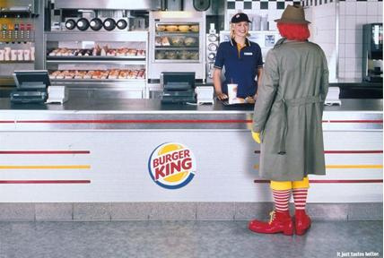
Uso por não líderes

Slide 5
Para diferenciar
LATAM?
Indireto?

Slide 6
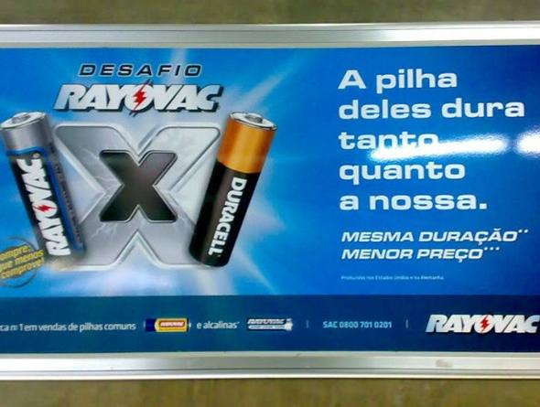
Para criar semelhança

Slide 7
Por produtos novos no mercado
Amanco

Slide 8
Para incluir no leque de opções

Slide 9
II - Base Teórica
Associação é o princípio ativo
Por que tem papel importante nas decisões de avaliação ou escolha (ex. memória)
Estudos indicam que nomes e atributos servem como “dicas ou vestígios” para recuperar informações a respeito de produtos e/ou performances
No extremo viram “heurísticas de mercado”:
Mercedes = qualidade (definir qualidade)
Mas será que o Mercedes é uma Brastemp
“PODE SER” ficou sendo uma opção positiva

Slide 10
II - Base Teórica: Dois modelos são básicos para o desenvolvimento de associação :
HAM: Human Associative Memory
Ligação entre produto e atributo é fortalecida pela ocorrência (direta ou indireta) simultânea
Aprendizado se dá pela freqüência de ocorrência
Efeito depende da presença percebida para o desenvolvimento da associação
Mercedes é para carros o que a Brastemp é para eletrodomésticos?
Adaptative Network Models
usa condicionamento clássico
ligação é fortalecida pela conexão
conexão é resultante da competição e interação entre marcas e atributos para uma decisão
aprendizado se dá por avaliação do processo de decisão
não depende da presença mas da utilização dos “vestígios”
cada vez que uma decisão é afetada pelo vestígio a ligação se fortalece
é o mais aceito como efeito da propaganda comparativa

Slide 11
III - Tipos / as técnicas
1. Comparação direta: concorrente é citado especificamente
a. Meu produto é igual ao seu
associação é entre o que o concorrente tem de positivo e o produto sendo anunciado (aproximação). Ex.: Kuat x Antártica https://www.youtube.com/watch?v=88x18czlVQ4
b. Meu produto é melhor que o seu
associação é que o anunciante tem mais atributos positivos do que o concorrente (diferenciação). Ex. Coca x Pepsi // Nesvita x Activia
c. Meu produto é “pior” que o seu
associação criada é entre o concorrente e um atributo negativo ausente no anunciante (diferenciação). Ex. “Avis” pode atender melhor por que não é a mais procurada
“Pode ser” da Pepsi?? Quebra expectativas?

Slide 12
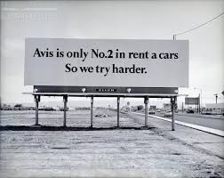
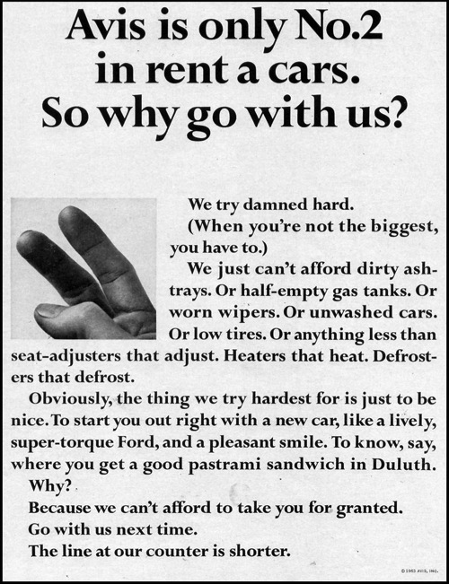
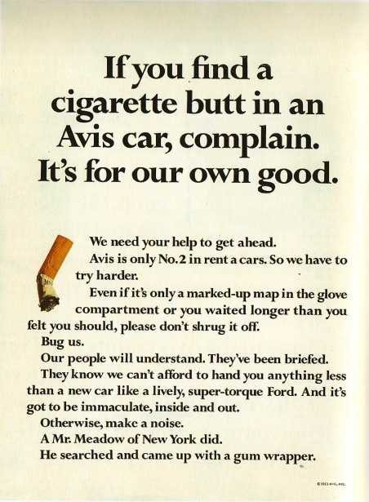

Slide 13
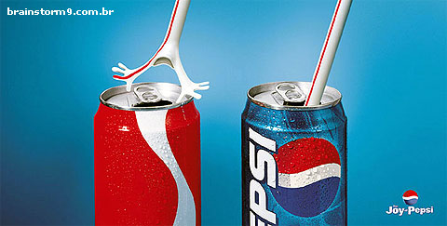
III - Tipos / as técnicas(cont.)
2. Comparação indireta
nome do concorrente é omitido, mas é subentendido
a outra marca
o líder
3. Geral
compara o produto anunciado com o mercado como um todo
o melhor da sua categoria
http://www.youtube.com/watch?v=KGunIqZ32t8
Audi chaves

Slide 14
Efeitos em Comparações
Ordem de apresentação dos itens afeta resultado
Comparar:
A (sujeito) com B (referente)
é diferente de comparar
B (sujeito) com A (referente)
Comparando em termos de quem tem mais sorte:
1. Comparando você com os outros...
59% dos respondentes disseram ter mais sorte
2. Comparando os outros com você....
29% dos respondentes disseram ter mais sorte
Em 1, a resposta é quanto dos meus atributos está presente nos outros,
Em 2, a resposta é quanto dos atributos dos outros está presente em mim.
Efeito pode acontecer independente da ordem de apresentação, se no texto da pergunta esta orientação for modificada

Slide 15
IV - Aspectos estudados
muitos métodos, muitos produtos e até hoje não se tem clara definição da sua efetividade;
de uma forma geral, acredita-se ser POUCO efetiva para (mas ver papers recentes):
aumentar credibilidade
modificar atitudes
aumentar intenção de compra
alterar comportamentos
devido ao fato que gera mais contra argumentos por despertar a necessidade de trabalho cognitivo

Slide 16
IV - Aspectos estudados(cont.)
1. Efetividade aumenta quando:
faz uso de conteúdo factual (ao invés de subjetivo)
é usada para promover marcas novas
são apresentadas em série (efeito cumulativo)
Mon bijou
http://www.youtube.com/watch?v=nl5ZeG3kY5g

Slide 17
IV - Aspectos estudados(cont.)
2. Propaganda de 2 lados - Inoculação
Propaganda comparativa que apresenta:
aspectos positivos e negativos dos dois produtos:
meu melhor que o seu em x,y,z
seu melhor que o meu em r,s,t
x,y,z tem que ser maior que r,s,t
exigem maior esforço cognitivo do receptor
tem que julgar as marcas e o impacto relativo dos atributos positivos e negativos na satisfação
pode causar sobrecarga e reduzir efetividade do anúncio
aumentam credibilidade
podem definir atributos relevantes para a decisão na categoria (Adaptative Network Models)
dependem da percepção dos atributos como típicos e não típicos

Slide 18
IV - Aspectos estudados(cont.)
3. Foco no uso de atributos
É central para a efetivação dos efeitos comparativos
Depende de envolvimento
alto = maior conhecimento dos atributos
baixo = atributos diretos são menos importantes
Podem ser classificados em:
típicos: relacionados com a função principal (percebida) do produto Ex. Sabão Omo lava melhor (sabão é para lavar) > em geral comparação aproxima os produtos (similaridade)
não típicos: pode ser específico de uma marca Ex. Sabonete para peles morenas > em geral comparação NÃO aproxima os produtos
https://www.youtube.com/watch?v=z7YV6B3URNE&feature=related

Slide 19
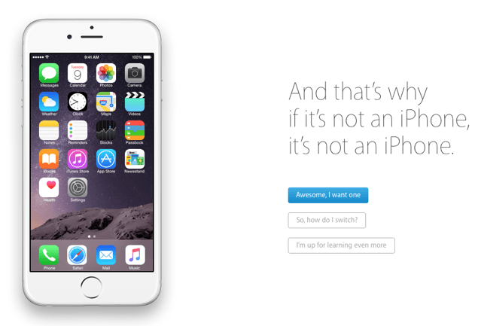
Celular DL YC-110 tem teclas com números maiores e botão SOS
Atributos não típicos – Exclusividade da marca

Slide 20
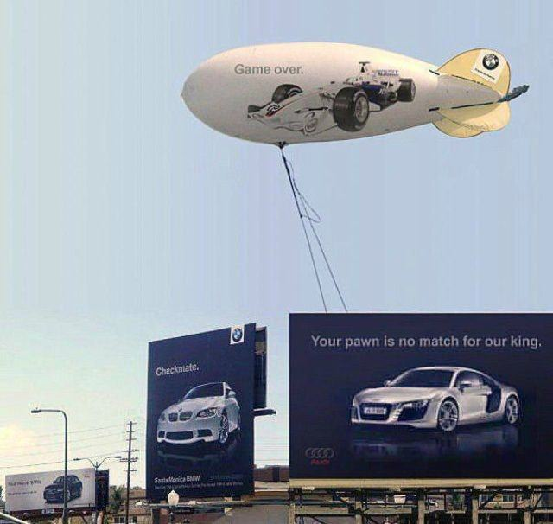
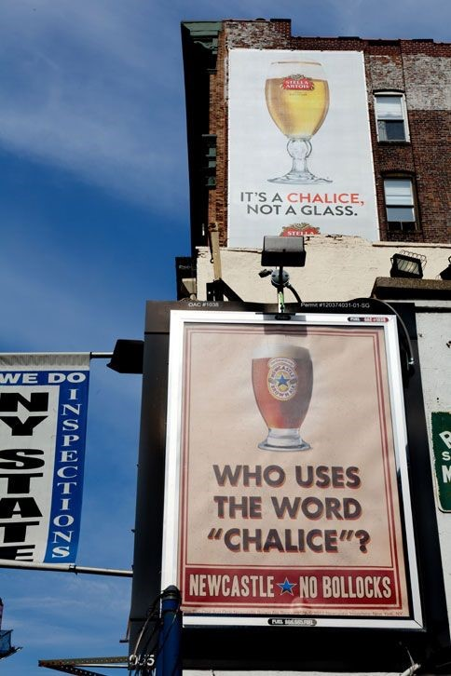
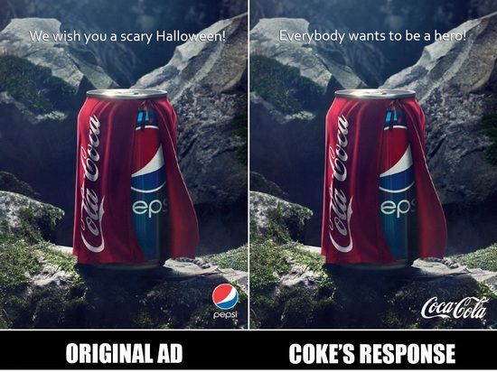
Atributos não típicos –
Sem relação com a categoria
Jogo de xadrez rei vs peão

Slide 21
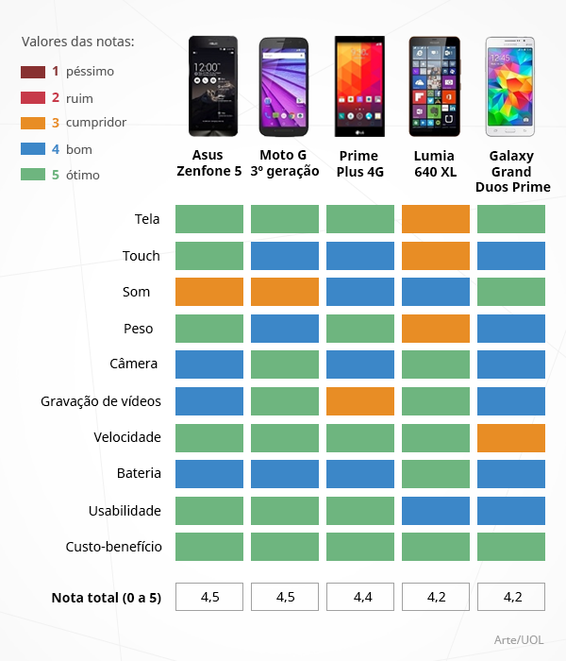
Atributos típicos – todos tem

Slide 22
VII - Comparando Produtos Novos e Conhecidos
Usando atributos típicos:
aproximação ocorre nos atributos anunciados e/ou
diferenciação ocorre nos atributos não anunciados - diminui superioridade
Usando atributos não-típicos
associação reduzida pq consumidores não percebem o produto anunciado e o comparado como sendo da mesma categoria - tem atributos diferentes
diferenciação é reduzida pq anúncio confirma expectativa do receptor de que o produto comparado não tem aquele atributo

Slide 23
VIII - Comparando dois produtos conhecidos
Atributos típicos
diferenciam os produtos pq define quem é o melhor em atributos relevantes para a decisão
se a vantagem é pequena, na decisão o produto é incluído no leque de opções com esta “tag”
se a vantagem é extrema, o produto pode ser excluído da categoria e não ser incluído no leque de opções, mas pode ser o único na categoria nova
Atributos não típicos
aproximam os produtos pq não são relevantes para a decisão
Importante: marcas com grande similaridade podem não sofrer estes efeitos, devido a confusão sobre quem é o anunciante (Coca x Pepsi)

Slide 24
IX – Efeito do Contexto
Quando o contexto apresentado era positivo (induzido por escrever 5 fatos positivos recentes):
A propaganda comparativa com foco positivo (winer) foi melhor avaliada do que as não comparativas.
Quando o contexto era negativo (induzido por escrever 5 fatos negativos recentes):
As propagandas comparativas ou não foram avaliadas de forma similar.
Sendo positiva a avaliação quando o foco era posiitvo e negativo quando o contrário exisitia.
Wu, L., & Wen, T. J. (2019). Exploring the impact of affect on the effectiveness of comparative versus
non-comparative advertisements. International Journal of Advertising, 38(2), 296-315.

Slide 25
Resultados fora do US Singapura, Bélgica, Hong Kong, Korea, Tailandia e Alemanha
Fora dos EUA temos alguns resultados interessantes:
Propaganda comparativa é mais efetiva para atuar sobre atitudes e comportamentos em Singapura, Bélgica, Hong Kong, Korea, Tailandia e Alemanha;
Preferência por propaganda comparativa na Korea, Hong-Kong, França e Holanda
Gera menos credibilidade para o anunciante na Espanha e Korea;
Atitude mais desfavorável à propaganda na Inglaterra e Índia;
Comparado com os EUA na Korea, Hong-Kong e Holanda o efeito na atitude em relação ao anuncio e o anunciante é menor;
Em resumo:
Muitas variáveis e condições do mercado afetam a efetividade das propagandas comparativas

